Slide 1
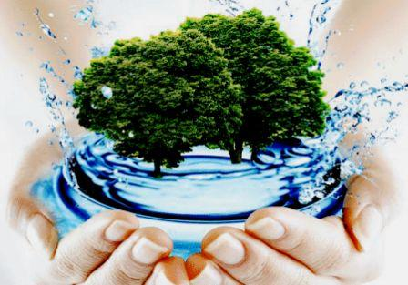
Етапи взаємодії суспільства і природи та їхні екологічні особливості

Slide 2
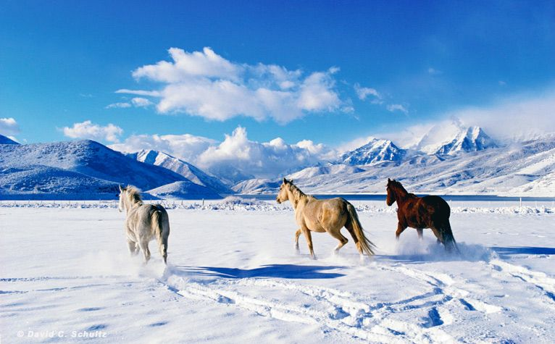
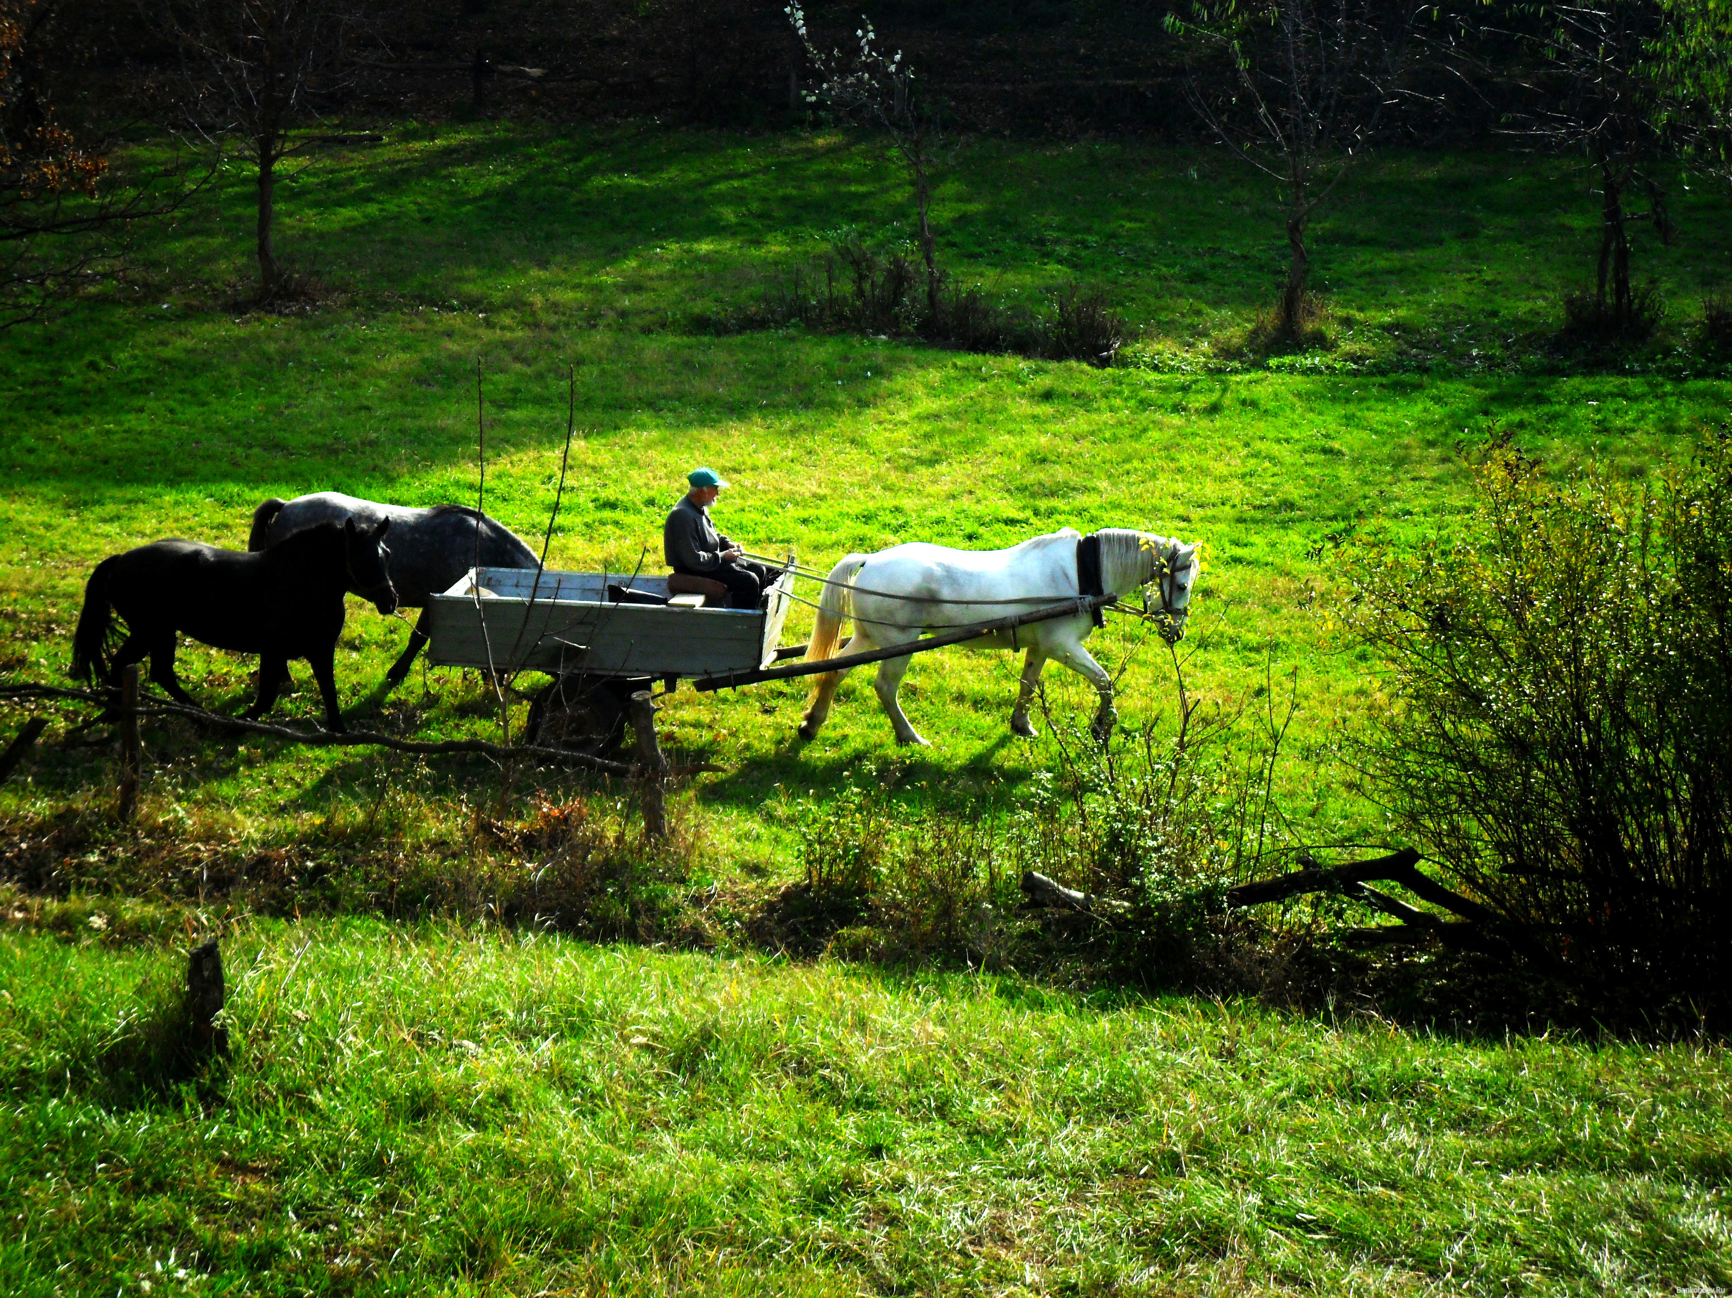
Еволюцію і розвиток природи Землі поділяють на два етапи:
До появи в природі людини; Природа в житті суспільства.

Slide 3
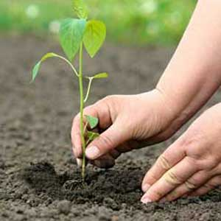
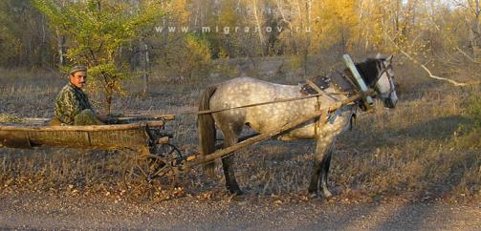
Для суспільства природа має велике соціальне, виробниче, економічне, наукове, оздоровче, виховне й естетичне значення. Людина безперервно взаємодіє з природою. Ця взаємодія становить основу людської історії. Протягом століть людське суспільство пристосовувало природу до своїх потреб і цим змінювало її.

Slide 4
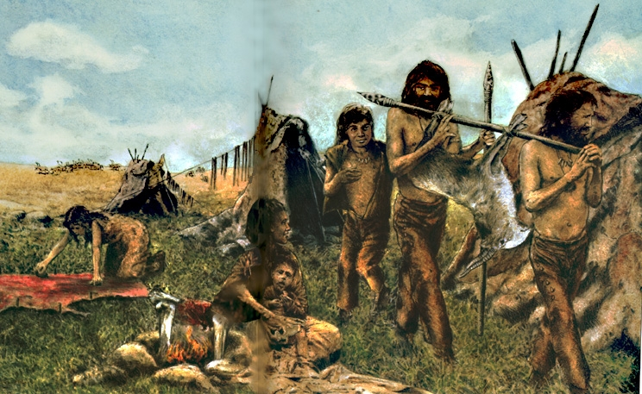
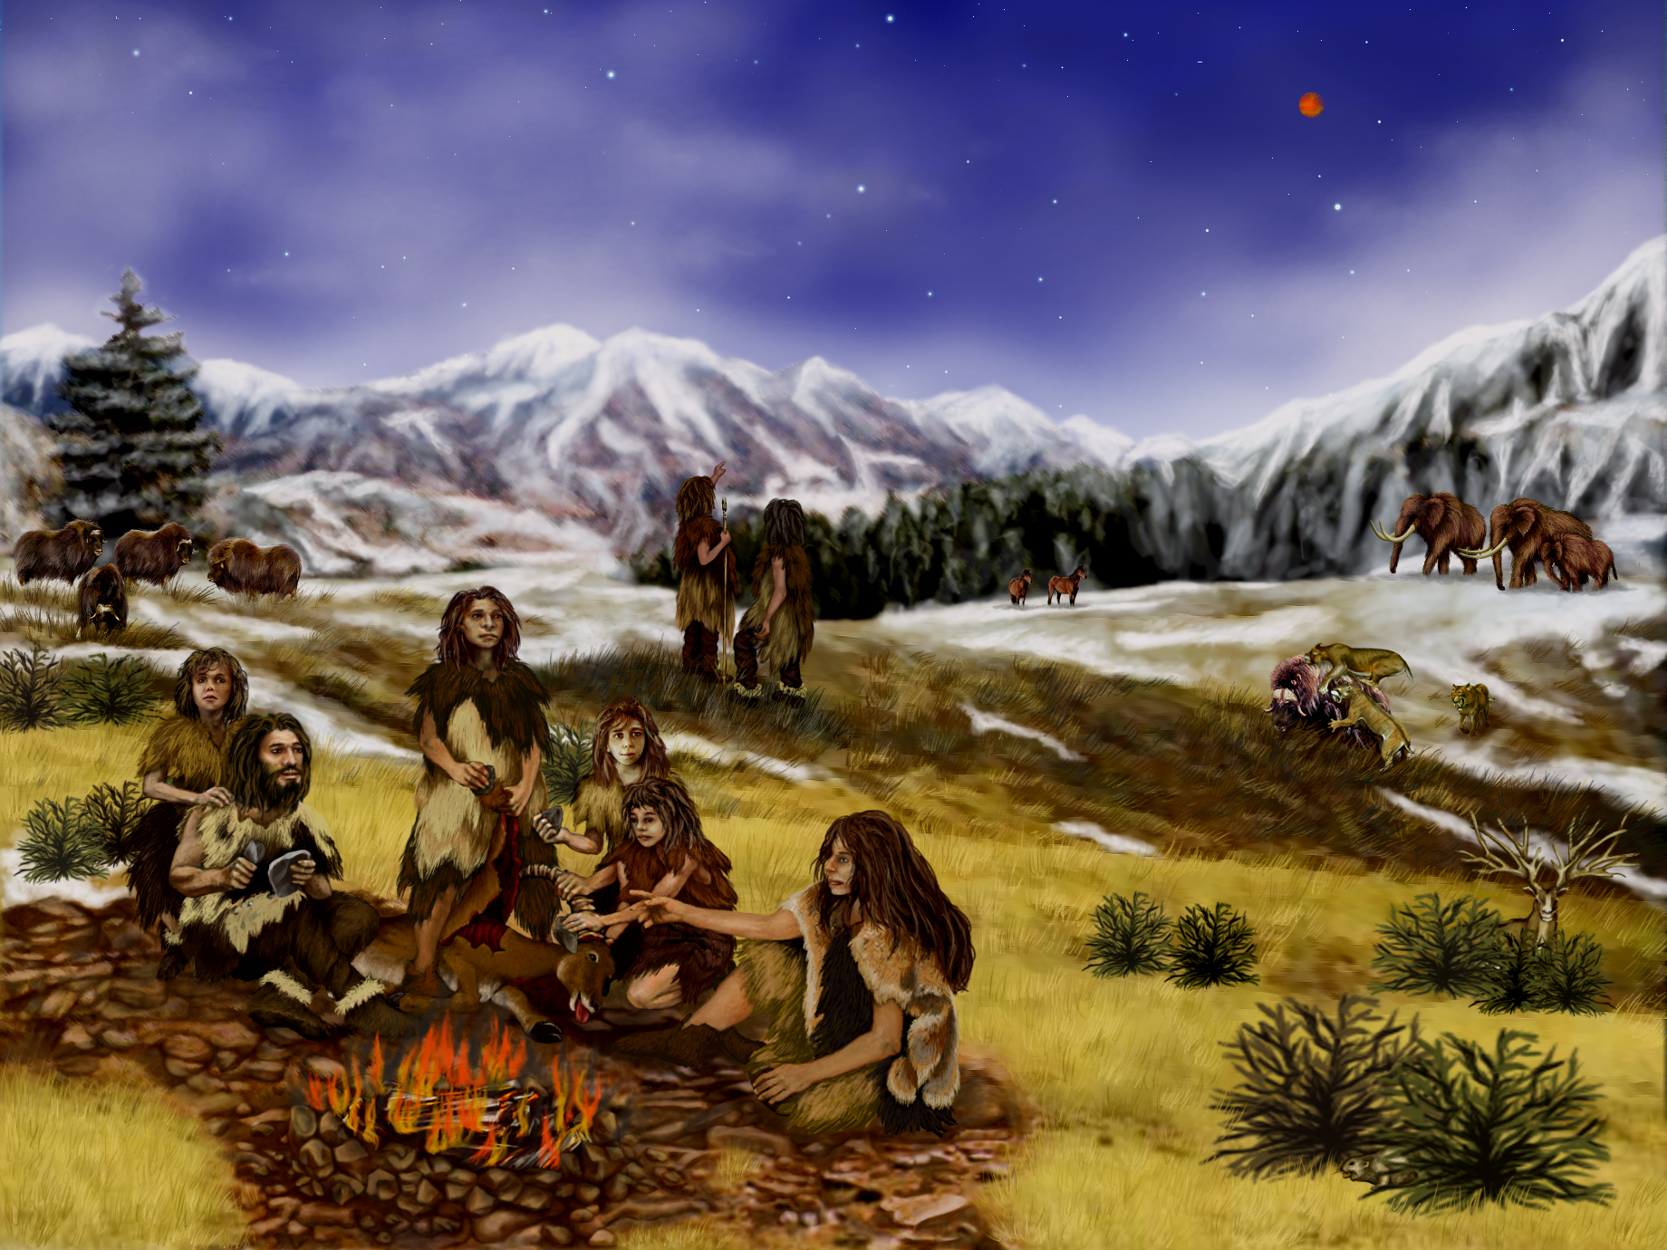
Етап збиральництва і мисливства
З появою перших людиноподібних істот декілька мільйонів років тому простежувалась їх особлива залежність від природи. Гармонійне співіснування людини в процесі зародження людської цивілізації, відсутність негативного впливу на природу, невтручання в природні процеси пояснюється значною залежністю первісної людини від природних благ.

Slide 5
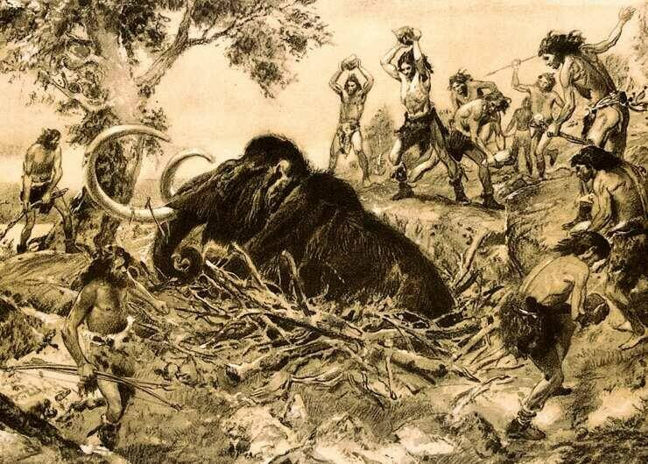
Збиральництво і мисливство, які впливали на стан окремих компонентів природних геосистем, на ранніх стадіях не призводили до змін природних процесів і більшості природних компонентів. Примітивні знаряддя праці і полювання не давали змоги окремим особинам впевнено і безпечно почуватись у природному середовищі. Це один з важливих чинників общинного способу життя первісних людей.

Slide 6
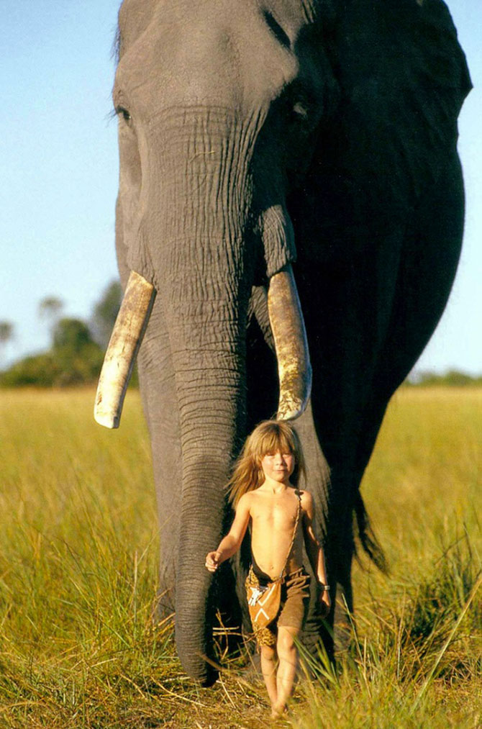
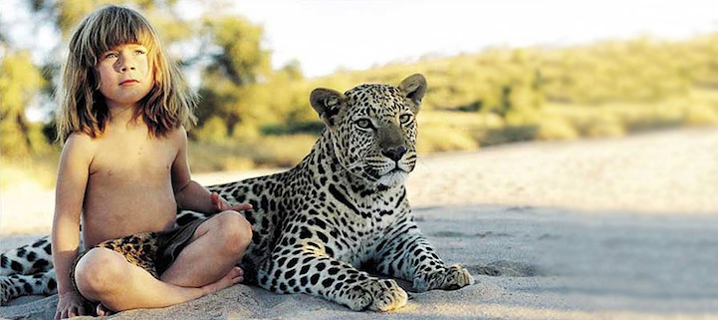
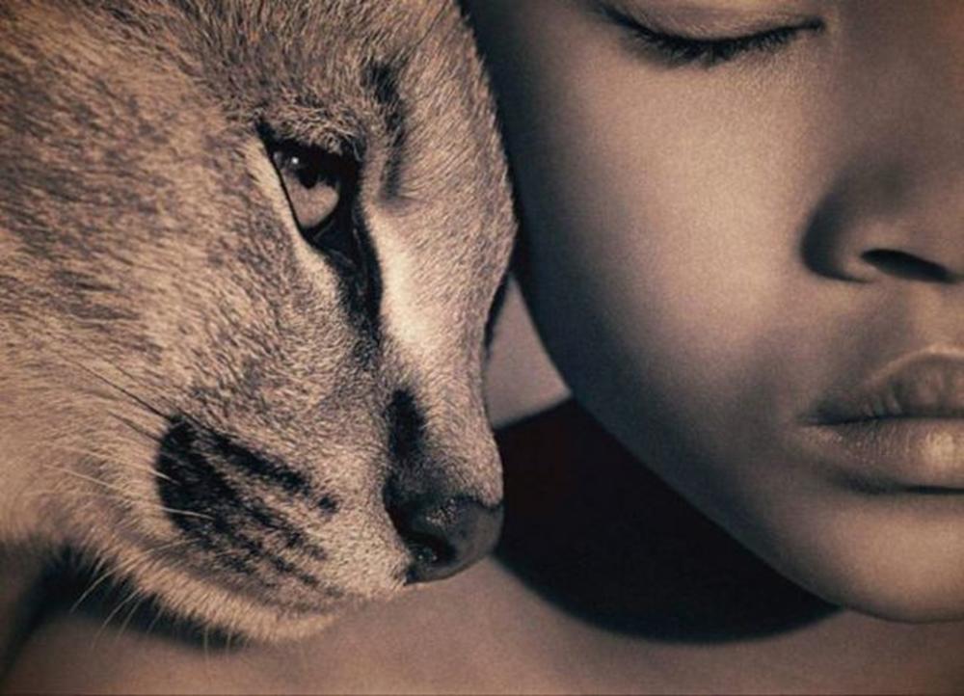
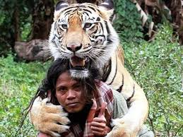
Первісна людина сприймала світ, відчуваючи себе частиною природи і жила у гармонії з нею.

Slide 7
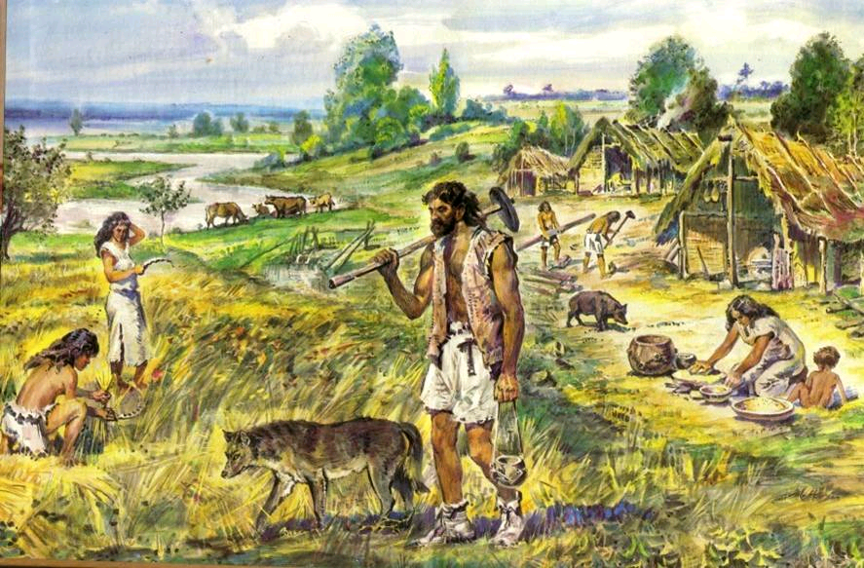
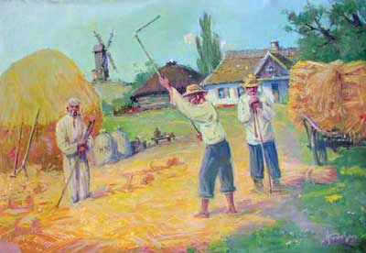
Епоха аграрної культури
Аграрна культура охоплює період, коли основою матеріального виробництва було землеробство і скотарство, з моменту появи сільського господарства (близько 8 тис. років тому) до виникнення повноцінного промислового виробництва (середина XVIII ст н. е.). Приручення тварин, перехід від мисливства до сільського господарства і осідлого способу життя отримало назву неолітичної революції.

Slide 8
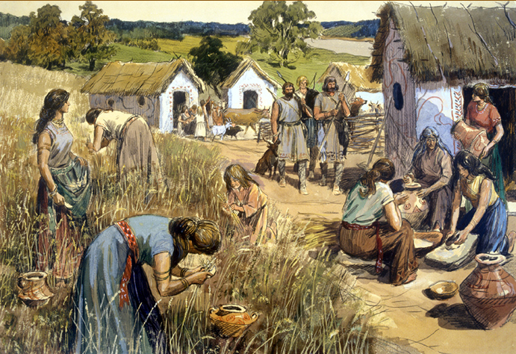
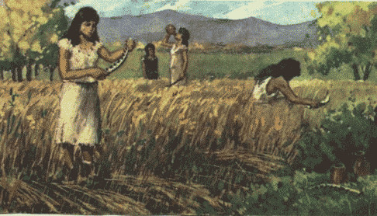
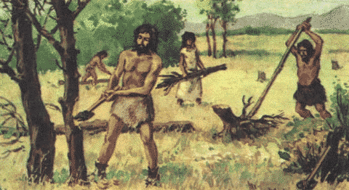
З появою перших сільськогосподарських культур (гарбуза, гороху, квасолі, льону) можна вести мову про перші цивілізації, які виникли на Сході і змінили епоху варварства. Розвиток землеробства і скотарства привів до істотних змін в ландшафтах. Вирубування лісів, спалювання лучно-степових ділянок, примітивна обробка ґрунту, приручення тварин – усе це призвело до незначної руйнації тваринного світу, рослинності, грунтового покриву та істотних змін процесів водогообігу, речовинообігу, енергообігу.

Slide 9
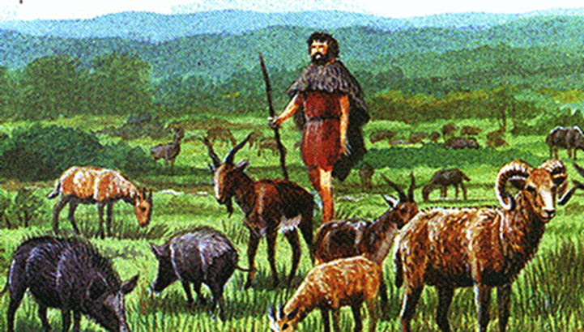
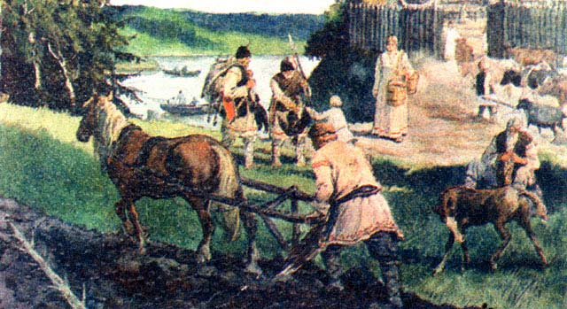
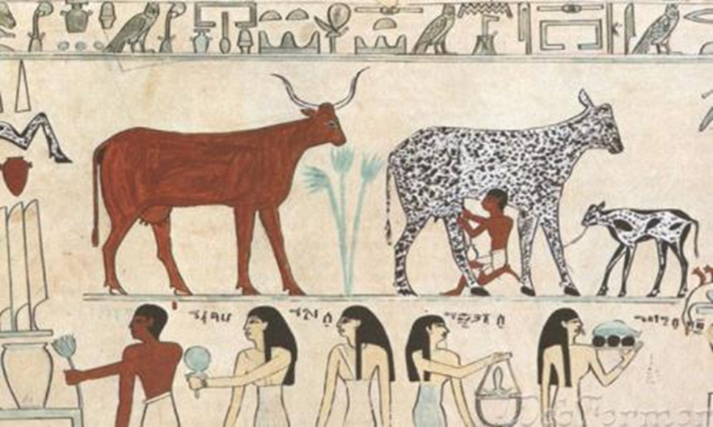
Істотної шкоди природному середовищу завдавало скотарство. Розведення домашніх тварин, їх скупчення в околицях населених пунктів, випас на обмежених ділянках призвели до деградації трав`яного покриву, лісово-чагарникових угруповань, розвитку процесів опустелювання в ряді регіонів світу.

Slide 10
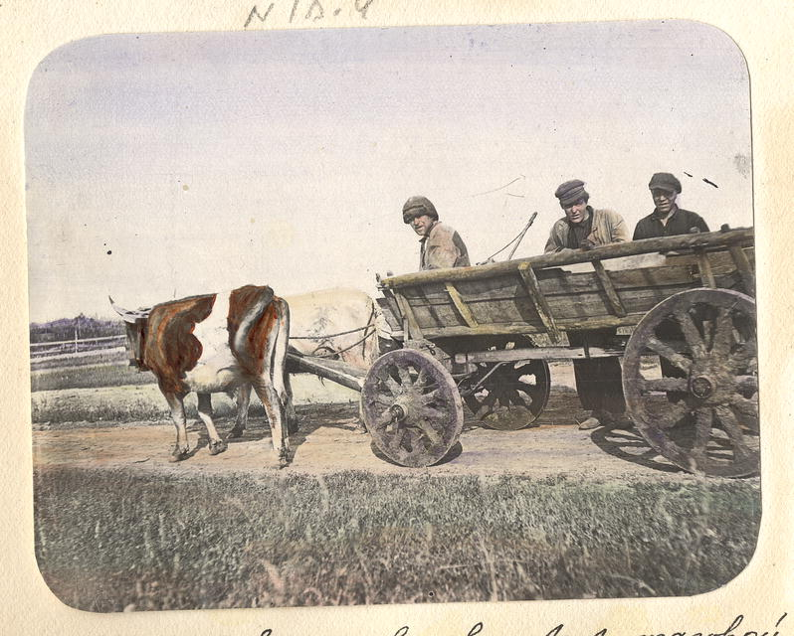
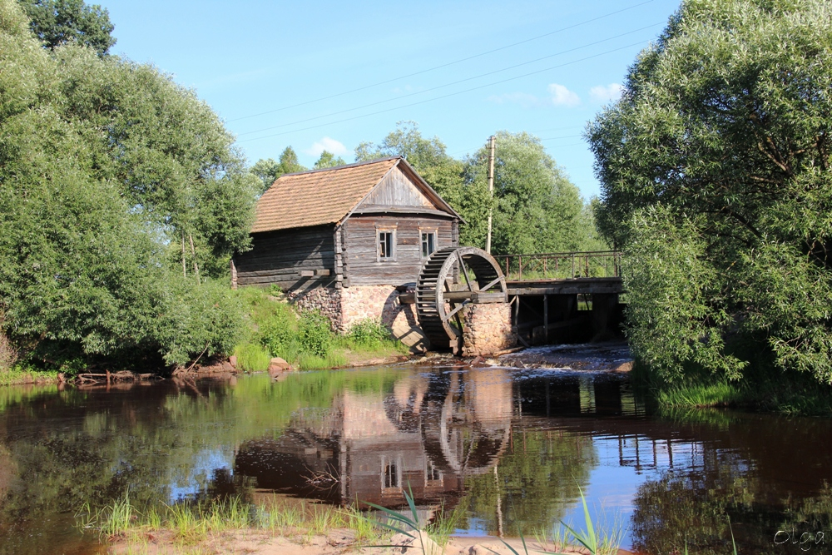
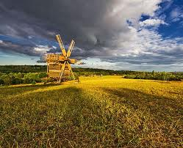
Останнім етапом у розвитку аграрної культури стала епоха феодалізму (V-VI ст. н.е.). Для неї характерною особливістю є широке використання у виробничих процесах природних енергетичних ресурсів – вітрових і водних. Вітрові і водні двигуни вперше були використані в млинах, на мануфактурах. Роль тяглової сили в господарських процесах виконують воли, коні, інші домашні тварини.

Slide 11
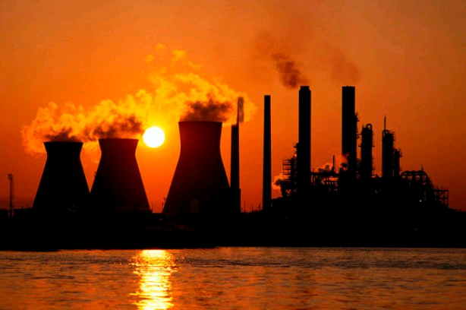
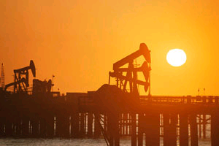
Етап індустріального суспільства
Індустріальне суспільство — стадія історичного розвитку людства, якій властиве домінування промислового виробництва над аграрним, кількісне переважання міського населення над сільським; високий рівень промислового виробництва характеризується його механізацією та автоматизацією, використанням досягнень науково-технічного прогресу, що зумовлює великі якісні зміни і в інших ділянках суспільного життя — соціально-побутовій, політичній, культурно-духовній.

Slide 12
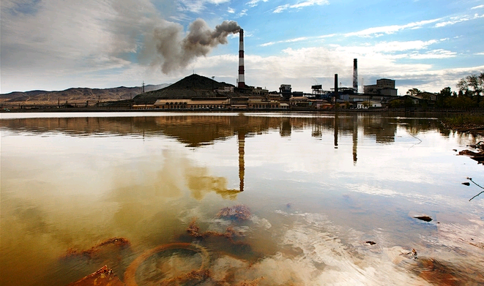
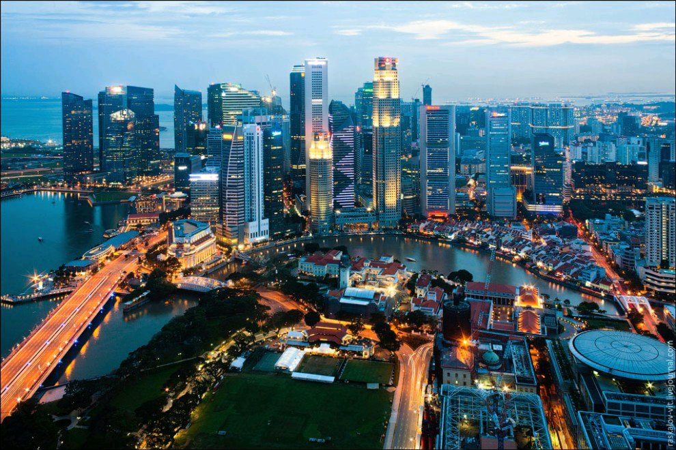
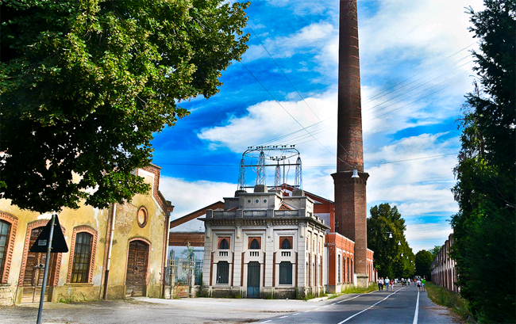
У цей період зростають обсяги видобутку корисних копалин. У місцях промислових розробок виникають фабричні поселення, формуються промислові центри, транспортні засоби, що зрештою призводить до формування на місці природних ландшафтів їхніх модифікацій – антропогенних ландшафтів.

Slide 13
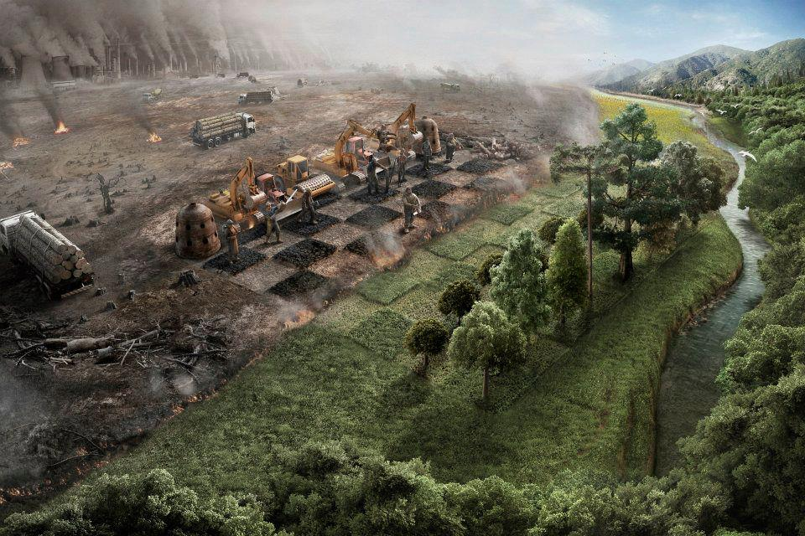
Поверхневе пізнання законів розвитку природи і недооцінка її ролі в житті суспільства призвели до загострення стосунків людини з природою, до появи кризових явищ у взаємовідносинах.
Середовище проживання людини стало більш забрудненим, нездоровим, небезпечним.

Slide 14
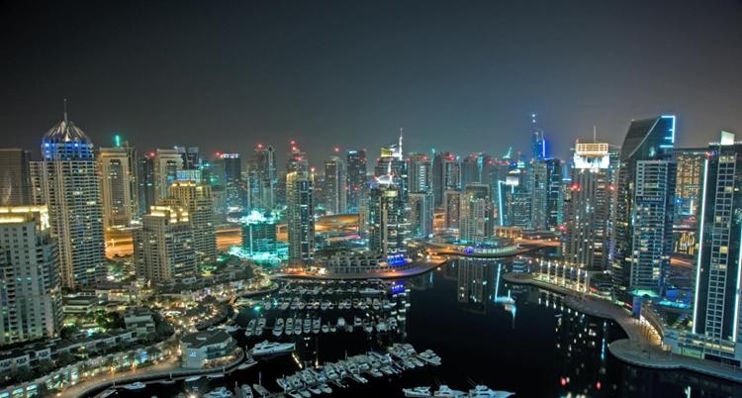
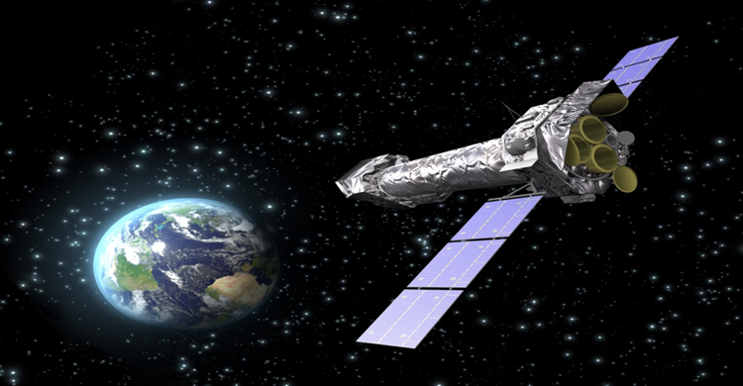
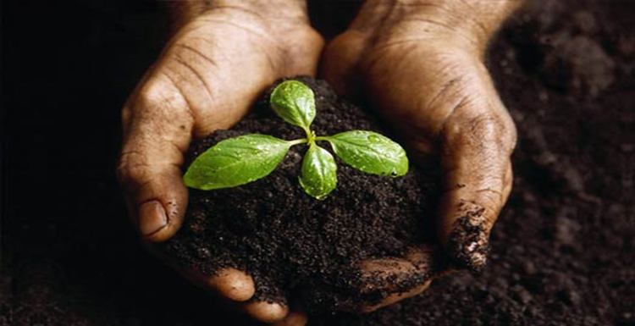
Постіндустріальна епоха
Сучасну епоху характеризують як ядерну, космічну, електронну, як етап переходу до інформаційної цивілізації. Це епоха домінування знань, інформації і переходу до гармонізації суспільства і природи.

Slide 15
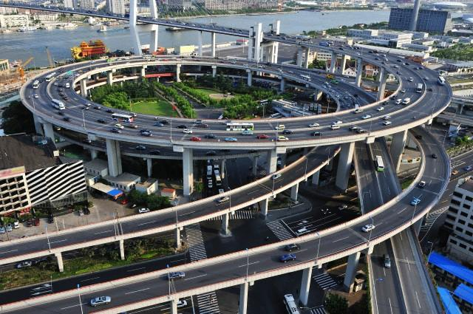
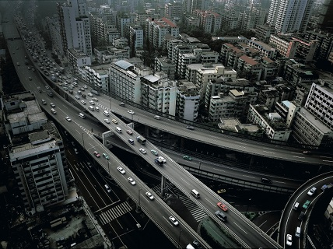
Ця епоха характеризується надприродними масштабами споживання ресурсів Землі. У господарській сфері щороку використовується понад 3,5 трлн т водних, повітряних, біологічних, мінеральних ресурсів, значна частина яких потрапляє у відходи через украй неефективні технології виробництва. Фактично на планеті не залишилось неосвоєних і незаселених територій.

Slide 16
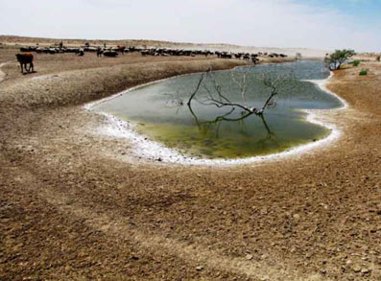
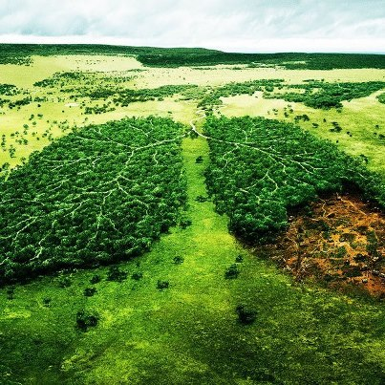
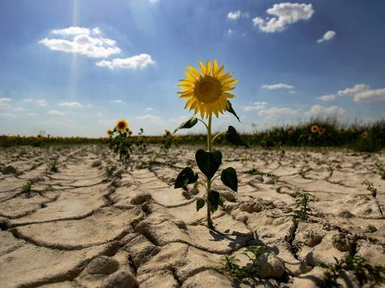
Порушення природних процесів і деградація природи призвели до глобальних змін клімату на планеті, непередбачуваності кліматичних змін і активізації природних стихійних процесів.

Slide 17
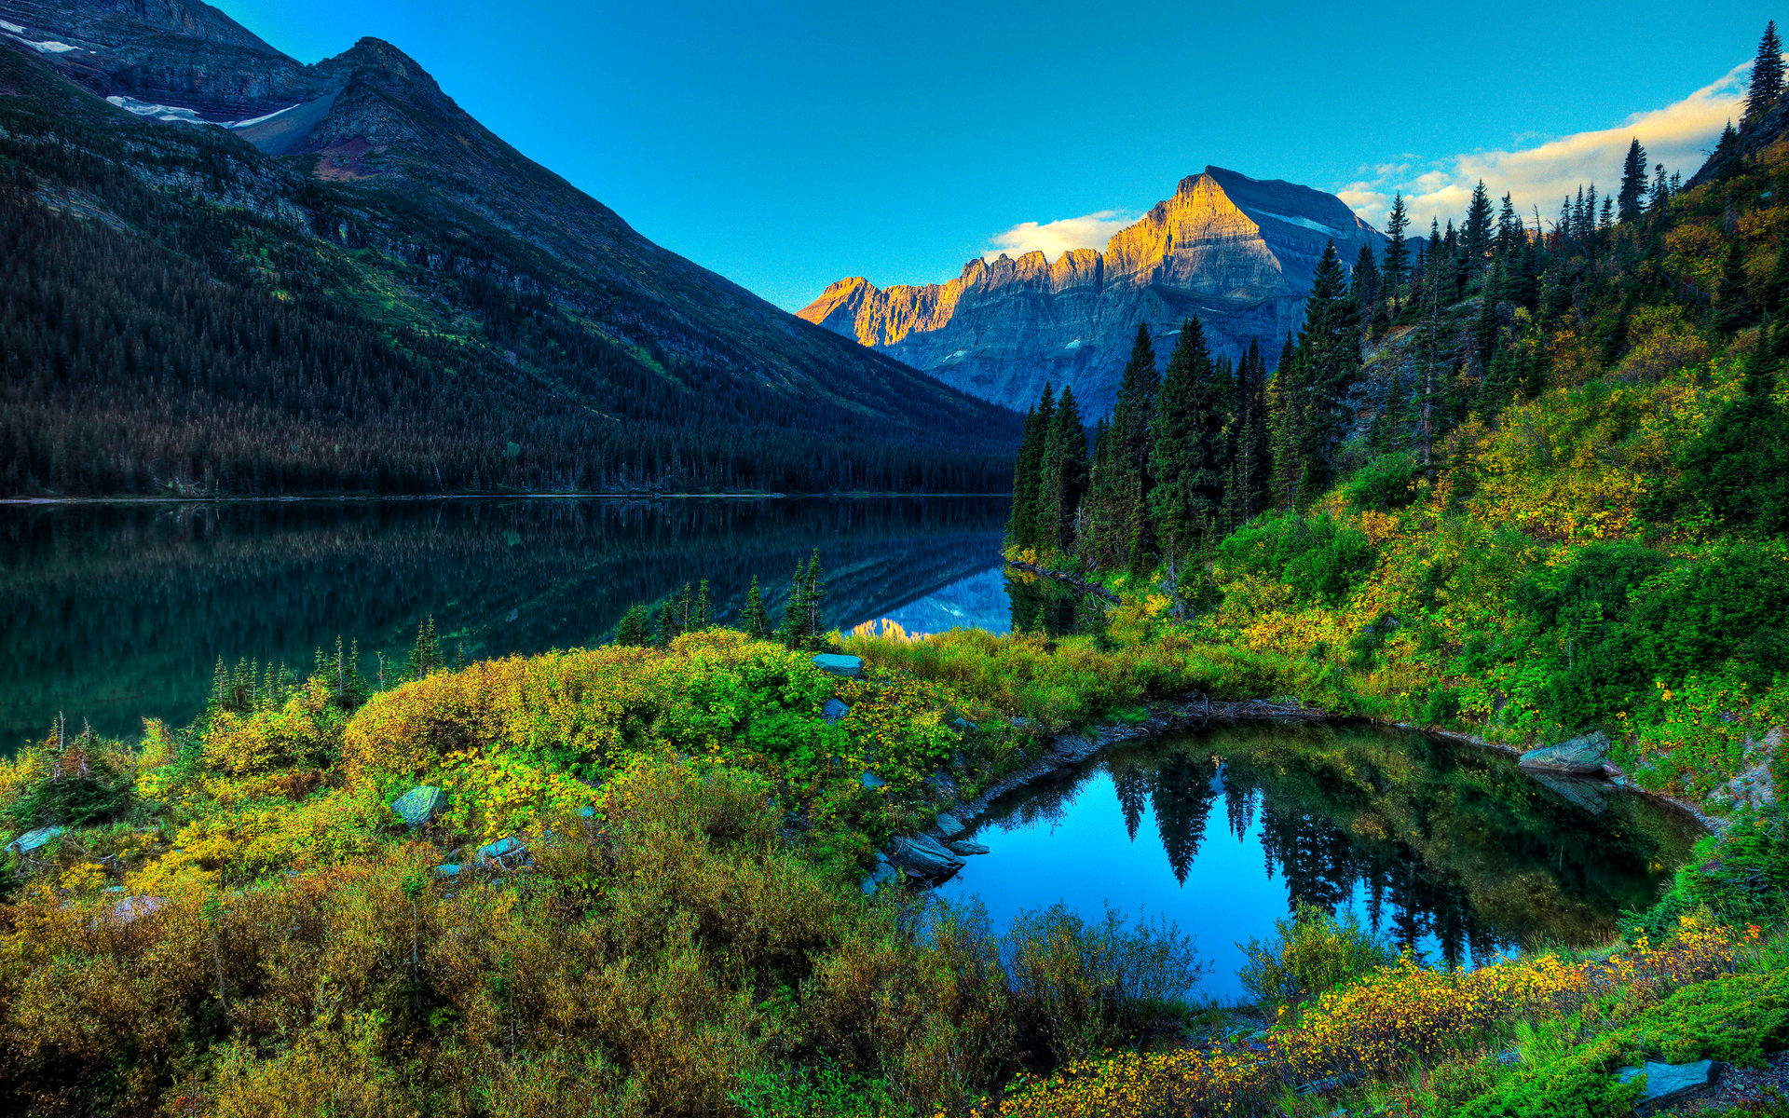
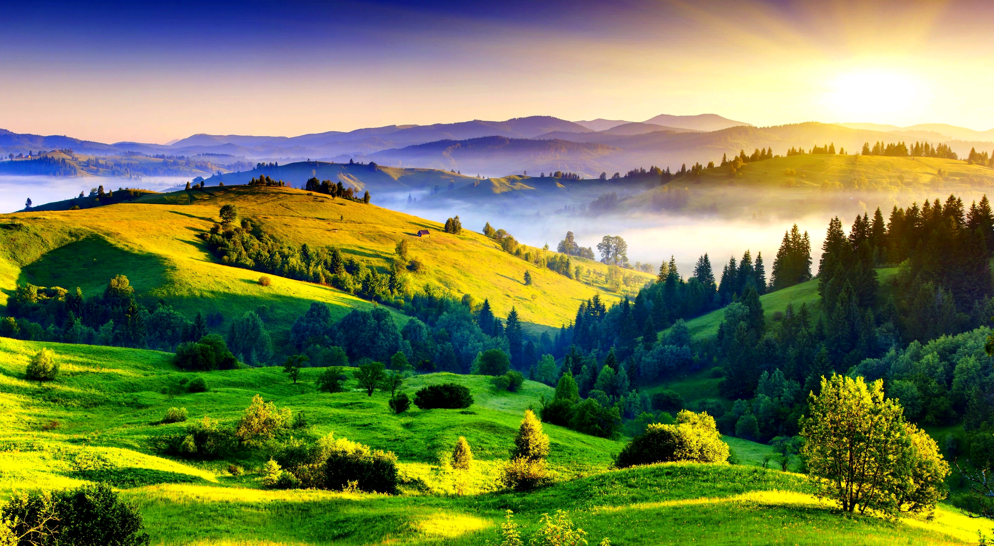
Концепція сталого розвитку, проголошена Міжнародною конференцією ООН в Ріо-де-Жанейро у 1992 p. передбачає такий тип розвитку, який орієнтується на задоволення потреб нинішніх і прийдешніх поколінь. Основою сталого розвитку є людина з її правом на гармонійне життя з навколишнім середовищем. Це категорія правова, етична, моральна. Нею передбачається правова відповідальність людства перед наступними поколіннями за результати співіснування з природою; етичне (відповідальне) ставлення до всього живого; ненасильницьке гуманне ставлення до природи.

Slide 18
У ноосферну епоху людство має знайти спосіб, як відновити екологічну рівновагу на планеті, реалізувати стратегію безкризового розвитку суспільства і природи, а людина мусить взяти на себе всю повноту відповідальності за подальший збалансований розвиток.

Slide 19
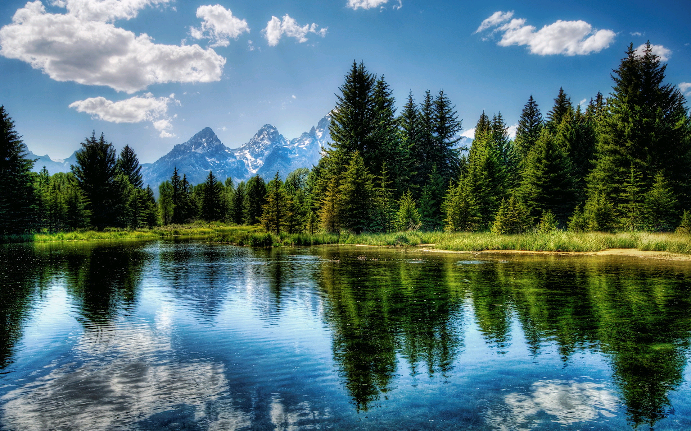

Slide 20
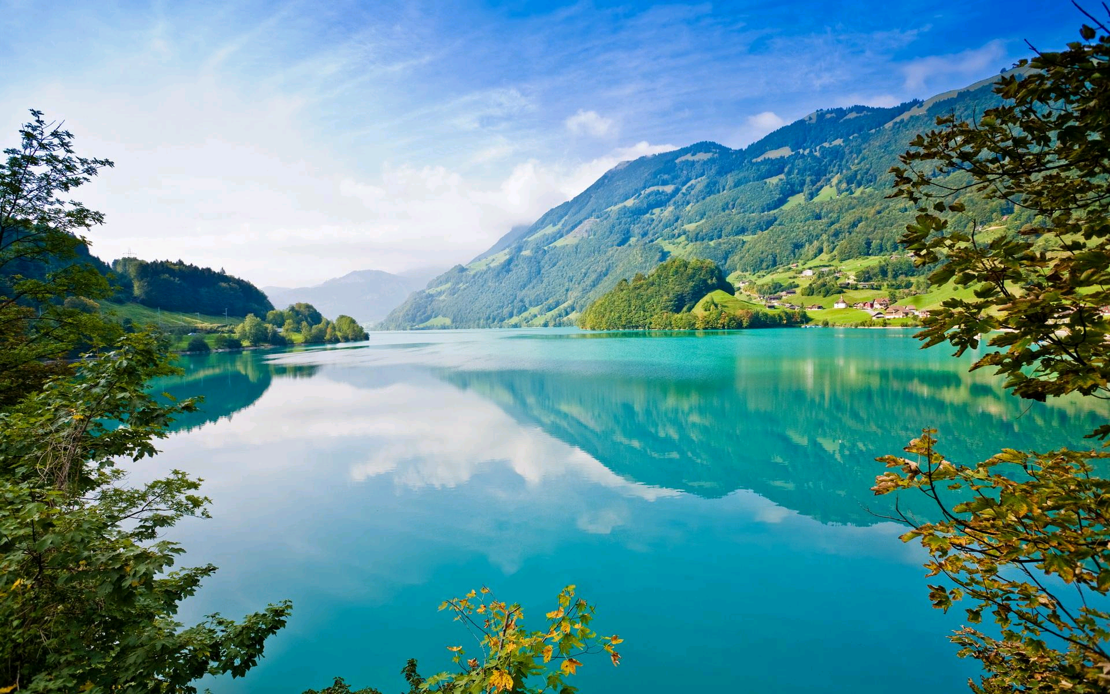

Slide 21
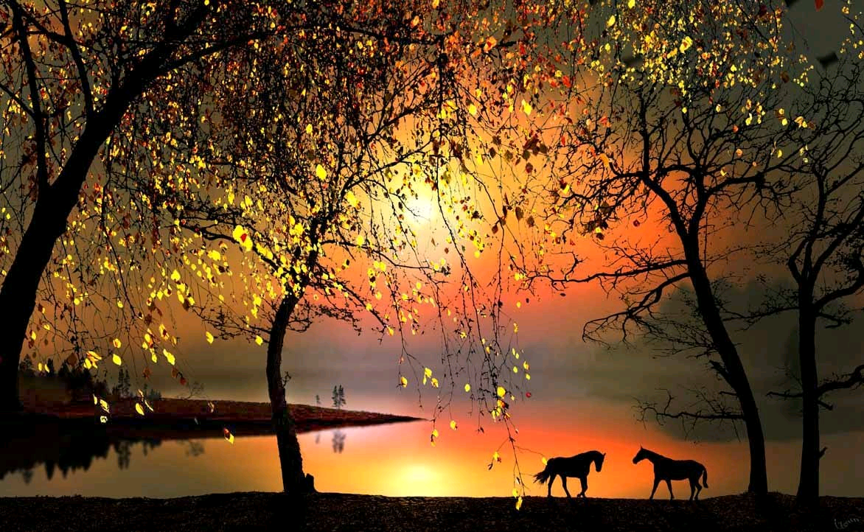

Slide 22
